Slide 1
SÉANCE D2 · MODULE 4
Du sel, des serviettes — et il n'en reste plus
Deux points de langue pour le même moment : demander un peu de quelque chose, et comprendre la réponse quand le casse-croûte n'en a plus.
75 minutes · Commander au comptoir
Notes:
Dernière séance de contenu du module. Elle réunit les deux points de langue du défi 3 : le déterminant partitif et la négation « ne… plus ».

Slide 2
OBJECTIFS DE LA SÉANCE
À la fin, je serai capable de…
1
demander un condiment avec du, de la, de l' ou des ;
2
employer « de » seul après une quantité ;
3
comprendre « il n'y a plus de » et « il n'en reste plus » ;
4
répondre quand ce qu'on voulait n'est plus disponible.
D2 · Commander au comptoir
2
Notes:
Lire les objectifs à voix haute. Y revenir au billet de sortie.

Slide 3
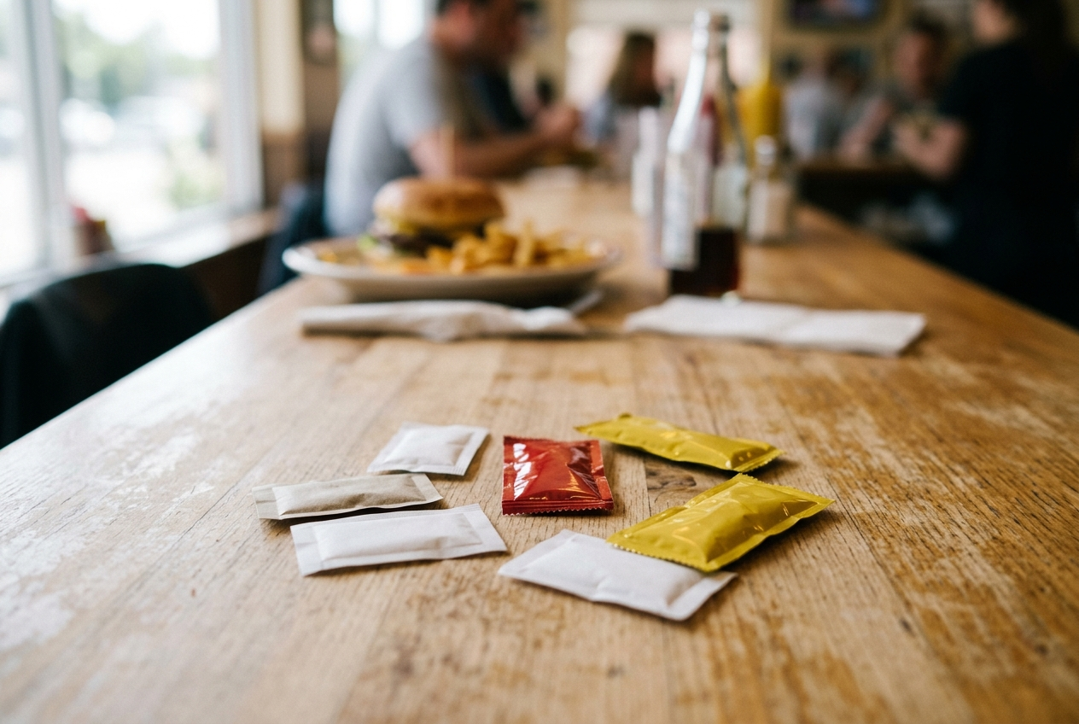
OBSERVATION
Comment on demande ça ?
Comment s'appellent ces petits sachets ?
Est-ce qu'on dit « un sel » ou « du sel » ?
Et pour la moutarde, on dit quoi ?
Et s'il en faut deux, on dit comment ?
D2 · Commander au comptoir
3
Notes:
Laisser le groupe hésiter entre « un sel » et « du sel ». L'hésitation est exactement le point de langue de la séance.

Slide 4
LE SEL NE SE COMPTE PAS
« Est-ce que je peux avoir du sel ? »
On ne dit pas combien parce qu'on ne le sait pas : un peu, ce qu'il faut. Le français a un petit mot exprès pour ça, et il change selon le nom qui suit — comme au bloc B.
D2 · Commander au comptoir
4
Notes:
Diapo à photographier. Faire le lien explicite avec « au, à la, aux » de la séance B3 : c'est la même mécanique, avec un autre petit mot.

Slide 5
ANALYSE
Quatre formes, quatre cas
LE MOT QUI SUIT EST…
ON DIT
EXEMPLE
masculin
du
du sel, du ketchup
féminin
de la
de la moutarde
une voyelle
de l'
de l'eau
au pluriel
des
des serviettes, des ustensiles
C'est la même règle qu'au bloc B : on regarde le mot qui suit.
D2 · Commander au comptoir
5
Notes:
Diapo à photographier. Faire recopier le tableau sous celui de la séance B3 : les deux se lisent ensemble.

Slide 6
DÈS QU'ON DIT LA QUANTITÉ, IL NE RESTE QUE « DE »
un peu de sel · deux serviettes · un sachet de ketchup
« Un peu du sel » ne se dit pas. Après un nombre, après « un peu », après « un sachet », on garde seulement « de » — ou rien du tout quand le nombre suffit.
D2 · Commander au comptoir
6
Notes:
Diapo à photographier. Faire produire trois exemples au tableau par trois élèves différents.

Slide 7
ÉCRITURE
Du, de la, de l' ou des ?
Complétez la demande.
1
Est-ce que je peux avoir ___ sel ?
2
Je voudrais ___ moutarde sur mon sandwich.
3
Il me faut ___ serviettes de table.
4
Est-ce qu'il y a ___ eau quelque part ?
5
Le café est amer : je vais mettre ___ sucre.
D2 · Commander au comptoir
7
Notes:
Faire écrire dans le cahier avant de corriger. Demander à chaque fois quel mot a décidé de la forme.

Slide 8
CORRECTION
Du, de la, de l' ou des ?
Correction — on lit la réponse, on ne commente pas l'erreur.
1
Est-ce que je peux avoir ___ sel ? » du
2
Je voudrais ___ moutarde sur mon sandwich. » de la
3
Il me faut ___ serviettes de table. » des
4
Est-ce qu'il y a ___ eau quelque part ? » de l'
5
Le café est amer : je vais mettre ___ sucre. » du
D2 · Commander au comptoir
8
Notes:
Corriger en groupe. Donner la bonne réponse, sans revenir sur qui s'est trompé.

Slide 9
QUAND LE CASSE-CROÛTE N'EN A PLUS
« Il n'y a plus de soupe. » · « Il n'en reste plus. »
« Ne… plus » veut dire qu'il y en avait et qu'il n'y en a maintenant plus — pas qu'on n'en fait jamais. Après « plus », toujours « de » : plus de frites, plus d'eau. Jamais « plus des frites ».
D2 · Commander au comptoir
9
Notes:
Diapo à photographier. Ça arrive tous les jours après une heure et demie : la phrase doit se reconnaître à l'oreille du premier coup.

Slide 10
ANALYSE
Ce qu'on répond
ON ENTEND
ON RÉPOND
Il n'y a plus de soupe.
Ce n'est pas grave.
Il n'en reste plus.
Qu'est-ce que vous avez d'autre ?
Plus de frites après trois heures.
Alors je vais prendre autre chose.
La deuxième réponse est la plus utile : elle relance le préposé.
D2 · Commander au comptoir
10
Notes:
Diapo à photographier. C'est lui qui connaît la cuisine : lui poser la question fait gagner du temps à tout le monde.

Slide 11
COMPRENDRE LE CONTRAIRE
Le piège le plus fréquent
ON ENTEND SOUVENT
IL FAUT DIRE PLUTÔT
« y'en a plus » entendu comme « il y en a beaucoup »
il n'y en a plus du tout
À l'oral, le « ne » tombe presque toujours : on entend « y'en a plus ». Le mot « plus » veut alors dire zéro, pas beaucoup. C'est le ton et la situation qui le disent — et si on hésite, on demande.
D2 · Commander au comptoir
11
Notes:
Faire écouter les deux phrases : « il y en a plus » (beaucoup, le s se prononce) et « il n'y en a plus » (zéro). La différence est fine ; le contexte du comptoir tranche presque toujours.

Slide 12
BILLET DE SORTIE
Écrivez quatre demandes de condiments et deux réponses du préposé.
Une avec du, une avec de la, une avec de l', une avec des.
Et deux phrases avec « il n'y a plus de ».
D2 · Commander au comptoir
D2 · Commander au comptoir
12
Notes:
Fin du bloc D. Ces phrases seront réemployées telles quelles dans le jeu de rôle du bloc E.

